Slide 1
Förderkonzept
Klenze-Gymnasium München

Slide 2
Schere geht auf

Slide 3
Unsere Ressourcen
ILR-Stunden, IF-Stunden, Wahlunterrichtsstunden, Diff-Sportstunden in Jgst. 7
Mathematik: 9 Lehrerstunden
Englisch 8 Lehrerstunden
Französisch 9 Lehrerstunden
Latein 2 Lehrerstunden (Nawi Gymnasium, nur 3,5 Lateinlehrer, ergänzt durch Schülernachhilfe)
Deutsch 4 Lehrerstunden (Sb, Fit Fürs Abi, geteilte I-Stunden)

Slide 4
Idee
Einbau von Fach-Förderstunden in den Vormittags-Plan
konkrete Zuordnung Klassen/Lehrer → direkt parallel zum laufenden Fachunterricht (Fachlehrer kann Schüler mit konkretem Auftrag zur Förderlehrkraft schicken) → parallel zu anderem Unterricht (hier dann Sport, Religion oder Kunst/Musik)

Slide 5
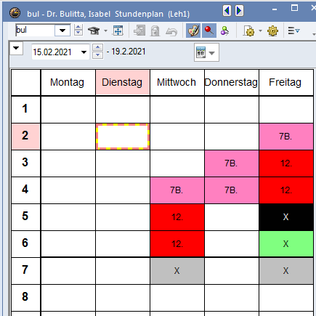
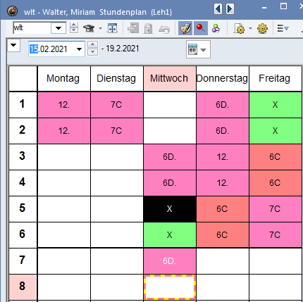
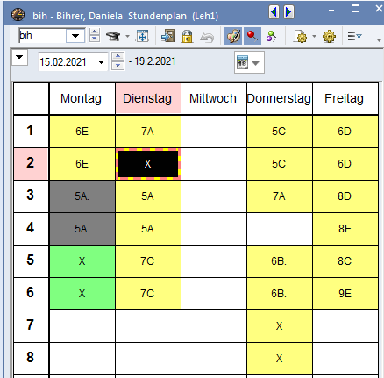
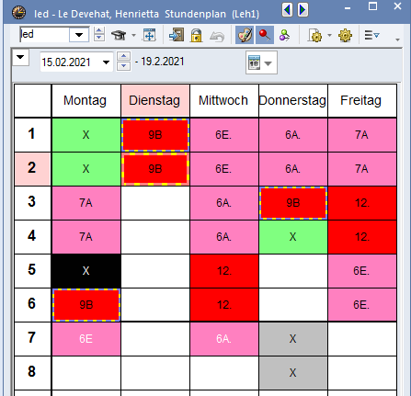

Slide 6
Fö 7ab
Fö 8a
Fö 9a
Fö 8b
Fö 7cd

Slide 7
Frage nach dem WIE?
Herausschicken der Schüler
Kernfachlehrer / Fachlehrer muss schicken – oder auch Förderlehrer holt ab
Förderlehrer braucht Raum
Wie viele Schüler sind das denn?!
Zahlen aus dem Portal , Bsp. von Herrn Ullrich (Bsp: Schüler-Selbsteinschätzung)
Was sollen die Schüler dann machen?
Das sind drei Aspekte:
Fachlehrer – konkret bewältigbarer Auftrag (Förderung ist Teil der Unterrichtsvorbereitung für alle)
Schüler weiß, was er zu tun hat (Laufzettel)
Förderlehrer arbeitet mit Schüler den Auftrag ab / Förderlehrer korrigiert / gibt dem Fachlehrer Rückmeldung

Slide 8
Forschung, Hattie
Kognitionsforschung Schülersicht
klare Aufgabenstellung
Schüler macht sich schwierigen Sachverhalt selbst bewusst
Kommt bei Förderlehrer zu Wort, verbalisiert selbst (kein erklärendes „Zutexten“)
Was heißt das für den Förderlehrer?
Lehrer sieht/hört die Spuren der „Nachdenkung“
Lehrer hört genau zu, versteht den Schüler
Fehlvorstellungen, Schwierigkeiten und Lücken werden sichtbar
individuell Hilfestellungen werden möglich

Slide 9
Austausch Fachlehrer - Förderlehrer
Mehrwert liegt schon darin, dass Schüler aus der Gruppe rausgeht, seinen Auftrag individuell realisiert und beim Förderlehrer zu Wort kommt → Gruppe beim Förderlehrer darf nicht größer als 8 sein
Fachlehrer erstellt Namensliste der Kandidaten → trifft konkrete Absprachen mit dem Förderlehrer
Woher weiß ich ganz genau, was S braucht: Selbsteinschätzungsbogen

Slide 10
Unterrichtskonzept ändern
Streng strukturierte U-Stunden nach gleichem Schema:
Gemeinsame Neueinführung (ggf. i GGW des Förderlehrers)
HA bzw. Übungsphase → Schüler arbeitet individuell mit Förderlehrer
Gute Schüler werden belohnt!!! Sind schon fertig, bekommen schönes Material

Slide 11
Wie kann es gehen parallel zum Unterricht? (1:4 – Erklärung)
z. B. Übungsphase: Wird für die ganze Klasse geplant Schüler geht mit genau diesem Übungsauftrag zum Förderlehrer
z. B. Hausaufgabe: Schüler bearbeitet mit dem Förderlehrer zusammen die Hausaufgabe (die zukünftige) oder bespricht noch einmal die vorangegangene (parallel zur Hausaufgabenbesprechung der ganzen Klasse)
Förderlehrer ist im FU dabei (auch mit Diagnosebögen)
Selbsteinschätzungsbogen https://www.schulentwicklung.nrw.de/materialdatenbank/

Slide 12
Idee der fachlichen Selbsteinschätzung

Slide 13
To do´s
Fachsitzungen mit den Betroffenen anberaumen → Fachbetreuer lädt Fachlehrer und Förderlehrer ein, bei Bedarf ist SL dabei
Fachlehrer nutzt die Zeit für konkrete Beobachtungen (Feedbacktools Mebis etc.): Ziel: Schülerliste für Förderbedarf erstellen
Selbsteinschätzungsbogen entwerfen → Fachbetreuer Vorlage → Fachlehrer, Selbsteinschätzung während Wechselunterricht
Kommunikation in die KuMuSpoReli-Fachschaft → Schulleiter*in
Räume, Stdplan → SL
Elternbriefe → SL

